Slide 1
Searching algoritm
Axtarış alqoritmləri elementi yoxlamaq və ya onun saxlandığı hər hansı bir məlumat strukturundan elementi əldə etmək üçün nəzərdə tutulmuşdur. Axtarış əməliyyatının növündən asılı olaraq bu alqoritmlər ümumiyyətlə iki kateqoriyaya bölünür:
Ardıcıl Axtarış (Sequential Search): Burada siyahı və ya massiv ardıcıl olaraq keçilir və hər bir element
yoxlanılır. Məsələn: Xətti Axtarış .
Interval Axtarış (Interval Search): Bu alqoritmlər xüsusi olaraq çeşidlənmiş məlumat strukturlarında axtarış üçün nəzərdə tutulmuşdur. Bu tip axtarış alqoritmləri Xətti Axtarışdan qat-qat səmərəlidir, çünki onlar dəfələrlə axtarış strukturunun mərkəzini hədəf alır və axtarış sahəsini yarıya bölürlər. Məsələn: İkili Axtarış .

Slide 2
Linear search
Kompüter elmlərində xətti axtarış (en:linear search) massivdəki məxsusi elementi tapmaq üçün massivdəki hər bir elementi ardıcıl şəkildə yoxlayır və bu elementi tapana qədər davam edir.(çünki verilənlər qarışıq şəkildədir ardıcıl deyil)
n elementli massiv üçün alqoritmin ən yaxşı işləmə halı axtarılan elementin massivin birinci elementi olmasıdır. Bu halda yalnız bir müqayisə aparılır. Alqoritmin ən pis işləmə halı isə axtarılan elementin ən sonuncu olmasıdır. Bu halda n sayda müqayisə lazımdır.
Bu alqoritmin vaxt mürəkkəbliyi O(n)-dir

Slide 3
Binary search
İkili Axtarış :axtarış intervalını dəfələrlə yarıya bölməklə çeşidlənmiş massivdə istifadə edilən axtarış alqoritmidir. Binar axtarışın ideyası massivin çeşidlənməsi haqqında məlumatdan istifadə etmək və vaxt mürəkkəbliyini O(Log n)-ə endirməkdir.
Bir müqayisədən sonra biz elementlərin yarısını nəzərə almırıq.
X-i orta elementlə müqayisə edin.
Əgər x orta elementlə uyğun gəlirsə, orta indeksi qaytarırıq.
Əks təqdirdə, x orta elementdən böyükdürsə, x yalnız orta elementdən sonra sağ yarım massivdə yerləşə bilər.
Beləliklə, sağ yarım üçün təkrar edirik.Əks halda (x kiçikdir) sol yarım üçün təkrarlanır.

Slide 4
Jump search
Ilk once uzunlugu kok altina saliriq ne cixsa ona uygun addim atiriq.ve xetti axtaris edirik
Jump axtarış çeşidlənmiş massivlər üçün axtarış alqoritmidir. Konsepsiya, hədəfin daxilində ola biləcəyi elementlər blokunu tapmaq üçün əvvəlcədən müəyyən edilmiş məbləğlə irəli atılmaqla xətti axtarışdan daha az element axtarmaqdır. Hədəfin olduğu bloku tapdıqdan sonra hədəfi axtarmaq üçün xətti axtarış aparacaq.
İkili Axtarış kimi, Jump Search çeşidlənmiş massivlər üçün axtarış alqoritmidir. Əsas ideya, sabit addımlarla irəli tullanaraq və ya bütün elementləri axtarmaq əvəzinə bəzi elementləri atlayaraq daha az elementi yoxlamaqdır.
Atılacaq blokun optimal ölçüsü (√ n)-dir. Bu, Jump Search O(√ n) zaman mürəkkəbliyini yaradır.Jump Search-in vaxt mürəkkəbliyi Xətti Axtarış O(n) və İkili Axtarış O (Log n) arasındadır.İkili Axtarış Jump Axtarışdan daha yaxşıdır, lakin Jump axtarışının bir üstünlüyü var ki, biz geriyə yalnız bir dəfə gedirik
Məsələn, tutaq ki, bizdə n ölçülü massiv [] və blok (atılacaq) ölçüsü m var.
Sonra arr[0], arr[m], arr[2m]…..arr[km] və s. indekslərdə axtarış edirik.
(arr[km] < x < arr[(k+1)m]) intervalını tapdıqdan sonra x elementini tapmaq üçün km indeksindən xətti axtarış əməliyyatı aparırıq.

Slide 5
İnterpolation Search
İnterpolyasiya axtarışı, açarlara təyin edilmiş ədədi dəyərlərə görə sıralanmış massivdə açarın axtarışı üçün alqoritmdi.Interpolyasiya axtarışı axtarılan açarın dəyərinə görə müxtəlif yerlərə gedə bilər.Məsələn, açarın dəyəri sonuncu elementə yaxındırsa, interpolyasiya axtarışı çox güman ki, axtarışa son tərəfə doğru başlayacaq.
İnterpolyasiya Axtarışı sıralanmış massivdəki dəyərlərin bərabər paylandığı nümunələr üçün Binar Axtarış üzərində təkmilləşdirmədir. İkili Axtarış həmişə yoxlamaq üçün orta elementə keçir. İnterpolyasiya Axtarış vaxtının mürəkkəbliyinin artım tempi Binary Search ilə müqayisədə daha kiçikdir. İnterpolyasiya Axtarışı üçün ən yaxşı hal orta (bizim yaxınlaşma) istədiyiniz açar olduqda baş verir. Bu, ən yaxşı zaman mürəkkəbliyini O(log(log n)) edir.
Düsturun ideyası pos-un daha yüksək dəyərini qaytarmaqdır
axtarılacaq element arr[hi]-yə daha yaxın olduqda.
Və arr[lo] yaxınlaşdıqda daha kiçik dəyər
pos = lo + [ (x-arr[lo])*(hi-lo) / (arr[hi]-arr[Lo]) ]
arr[] ==> Elementlərin axtarılması lazım olan massiv
x ==> Axtarılacaq element
lo (index)==> Arr[]-da başlanğıc indeksi
hi ==> Arr[]da son indeks

Slide 6
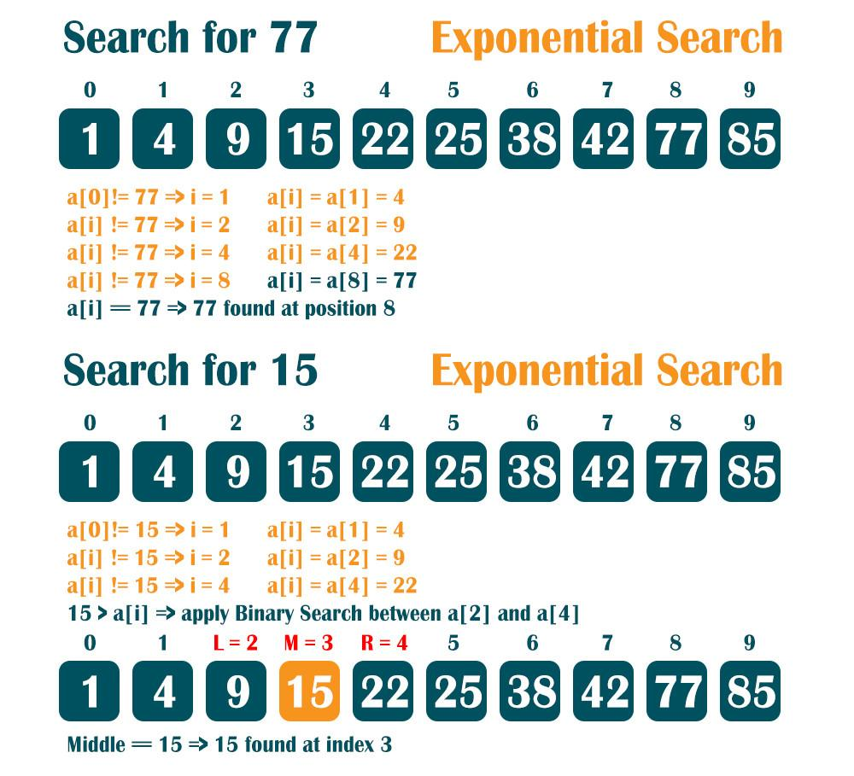
Exponential Search
Eksponensial axtarış iki addımı əhatə edir:
1.Elementin mövcud olduğu aralığı tapın
2.Yuxarıda tapılmış diapazonda Binar Axtarış edin.
Sıralanmış massiv və x elementi verilmişdir axtarın, massivdə x-in yerini tapın.
Input: arr[] = {10, 20, 40, 45, 55}
x = 45
Output: Element found at index 3
Zaman mürəkkəbliyi O(Log n)

Slide 7
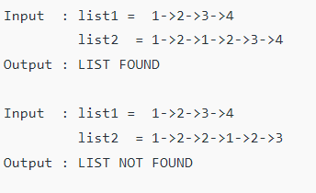
Sublist search(Altsiyahi)
Alt siyahı axtarışı birinci siyahının 2-ci siyahıda olub-olmadığını yoxlamaqdır.Alt siyahı axtarış alqoritmi birinci siyahının birinci elementini ikinci siyahının birinci elementi ilə müqayisə etməklə işləyir. İki dəyər uyğun gəlmirsə, o, ikinci siyahının növbəti elementinə keçir.
Zamanın mürəkkəbliyi: O(m*n) burada m ikinci siyahıdakı qovşaqların sayıdır və n-də birinci siyahıda

Slide 8
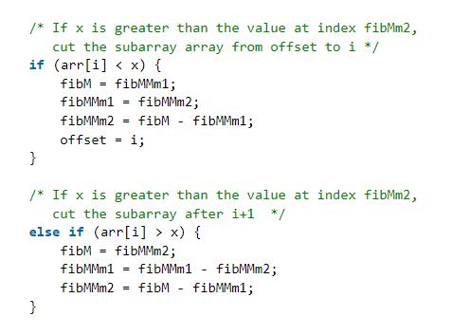
Fibonacci Search
n ölçüsündə çeşidlənmiş massiv arr[] və orada axtarılacaq x elementi verilmişdir.
X-in indeksini qaytarın, əgər o massivdə varsa, əks halda -1 qaytarın.
O(Log n) zaman mürəkkəbliyinə malikdir
Giriş massivi böyük olduqda, Fibonacci Axtarış faydalı ola bilər.
0 1 1 2 3 5 8 13

